Slide 1
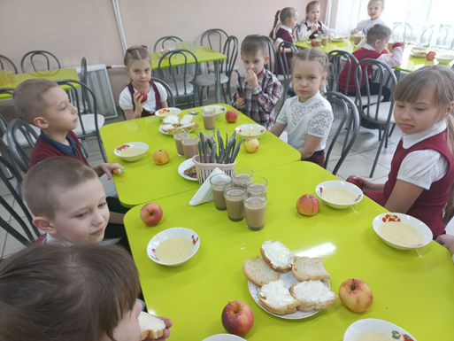
Муниципальное бюджетное общеобразовательное учреждение «Гимназия» г. Черногорск

Slide 2
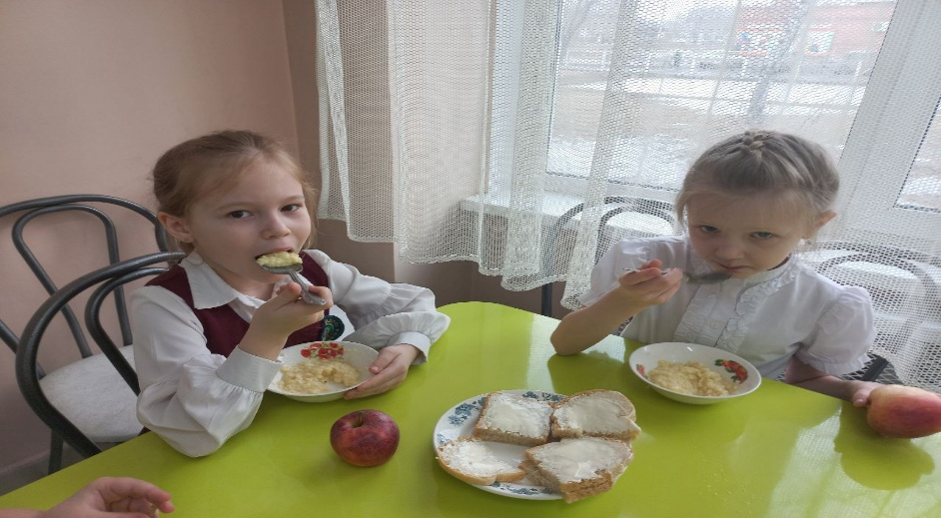
Школьное питание- залог здоровья!
Горячее питание детей во время пребывания в школе является одним из важных условий поддержания их здоровья и способности к эффективному обучению.
Хорошая организация школьного питания ведёт к улучшению показателей уровня здоровья населения, и в первую очередь детей, учитывая,
что в школе они проводят большую часть своего времени. Сбалансированный завтрак обеспечит детский организм питательными веществами, необходимыми ему в первой половине дня. Вовремя съеденный завтрак способствует улучшению памяти и взлету творческих возможностей. У завтрака еще одна важная функция - воспитательная: благодаря завтракам у детей постепенно вырабатывается привычка своевременно и правильно питаться. А это позволит им в будущем избежать проблем со здоровьем и лишним весом. Поэтому питание
является одним из важных факторов, определяющих здоровье подрастающего поколения.

Slide 3
Энергетическая ценность продуктов:
блюдо | Выход, граммы | калорийность | белки | Жиры | углеводы
каша пшенная молочная | 150 | 212,7 | 5,9 | 7,1 | 26,9
какао на молоке | 180 | 129,6 | 3,2 | 3,0 | 22,5
хлеб ржано-пшеничный | 10 | 18,1 | 2,0 | 0,4 | 10,0
бутерброд с маслом | 45\15 | 174,0 | 2,4 | 25,0 | 15,0
яблоко | 180 | 76,0 | 0,0 | 0,4 | 9,8

Slide 4
Процесс приготовления каши

Slide 5
Приготовление бутербродов с маслом

Slide 6
Начинается сервировка столов

Slide 7
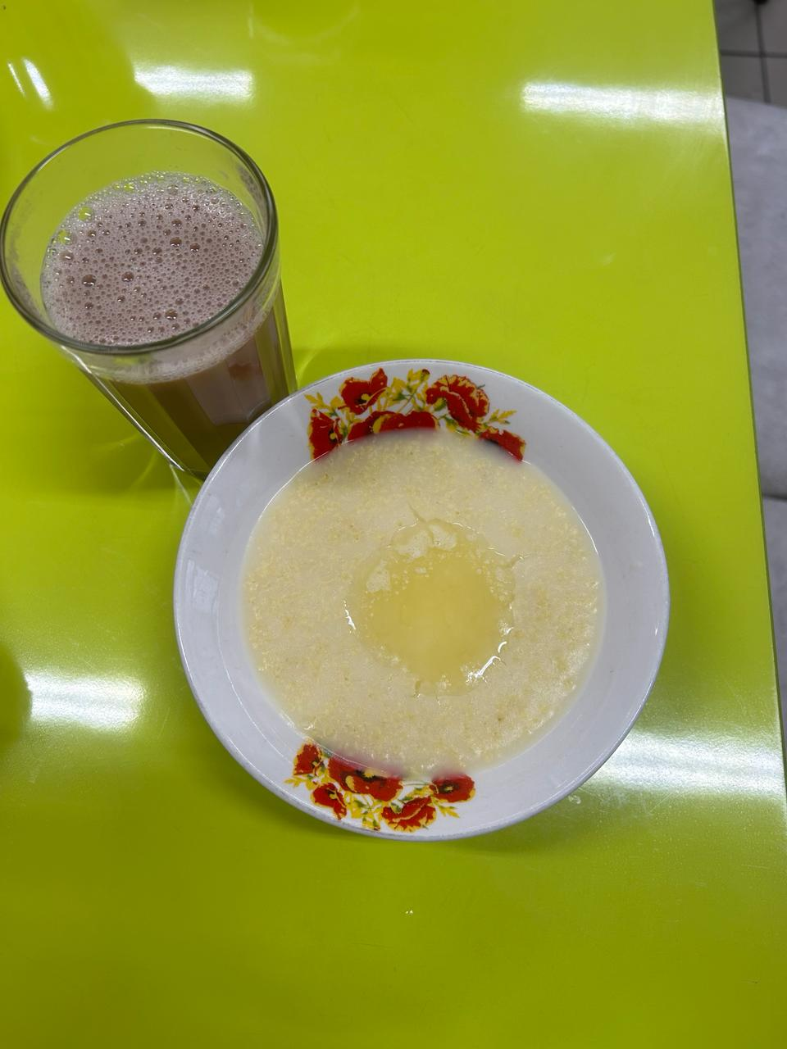
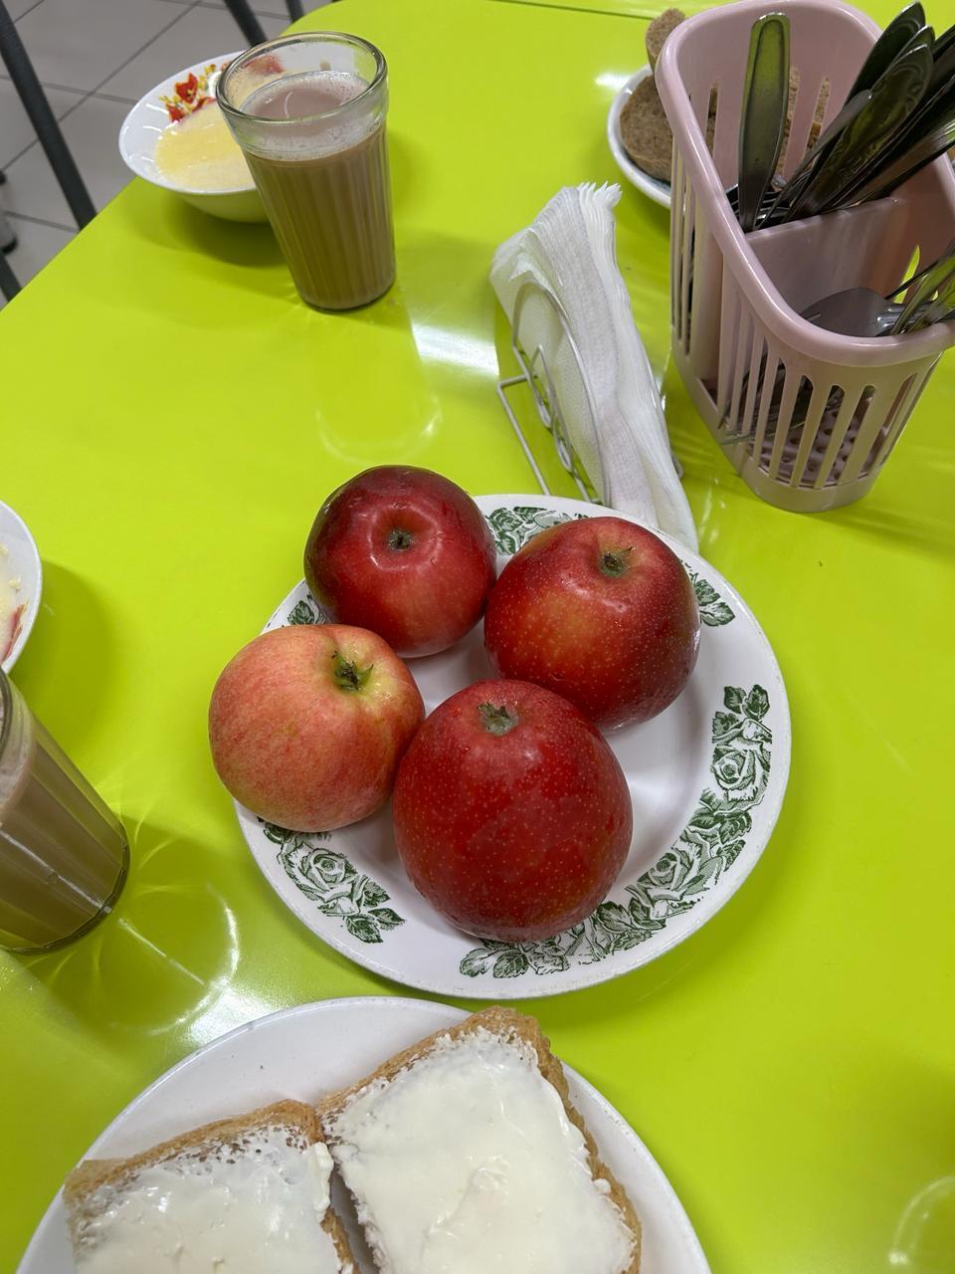
Столы накрыты

Slide 8
Приятного аппетита!

